Slide 1

지능화 캡스톤 프로젝트
CNN을 이용한 웨이퍼 결함 탐지 결과 발표
2022. 4. 13
충북대학교 산업인공지능학과
[21-4조] 김상순, 정수현

Slide 2
수행방법 및 기여도
세부일정
수행방법 - 현재 근무 중인 회사가 동일하여 주단위로 진행 방식 논의. - 각 조가 발표한 발표 내용 및 강의 자료 참고.
- 관련 내용에 관한 인터넷 검색.
업무분장 및 기여도
이름 | 비중 | 수행내용 | 비고
김상순 | 60% | 데이터 증량 방법 확인 코딩/학습 분석 결과발표
정수현 | 40% | 데이터 증량 방법 확인 코딩/학습 분석
- 비중은 총합이 100%일 것

Slide 3
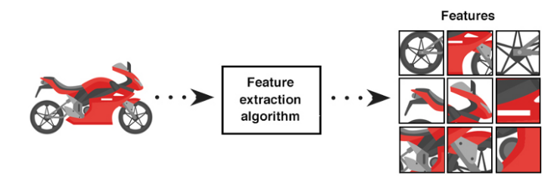
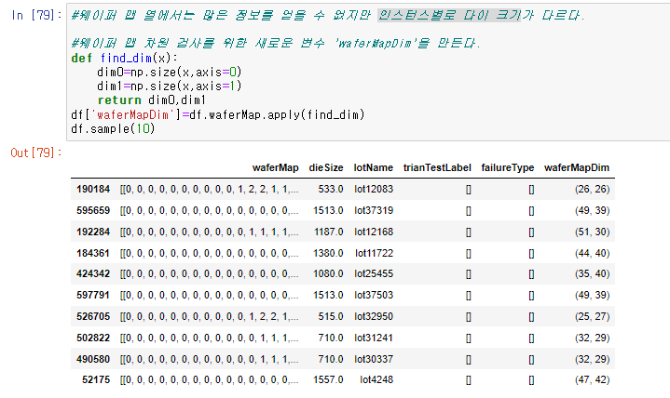
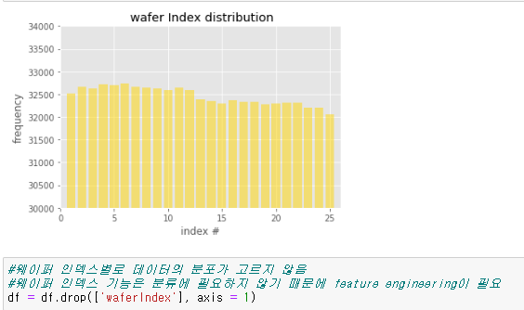
데이터셋
세부일정
Data augmentation/전처리
- Feature Engineering : 모델 정확도를 높이기 위해서 주어진 데이터를 예측 모델의 문제를 잘 표현할 수 있는 features로 변형시키는 과정.
- Data 중 필요 없는 데이터 삭제 및 추가.

Slide 4
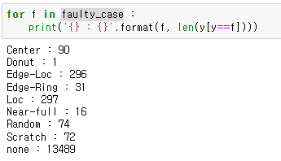
데이터셋
세부일정
Data augmentation/전처리
- 특정 해상도의 wafer map 가져오기
- 채널 치수를 확장하여 2D Convolution Autoencoder 사용.
- 결함 목록을 작성
- 데이터 확인.

Slide 5
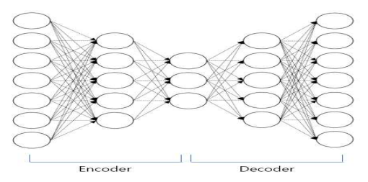
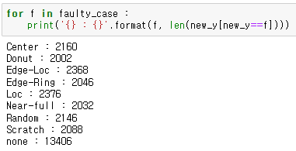
데이터셋
세부일정
Data augmentation/전처리
- 데이터 증강위한 Convolutional Autoencoder . : 오토인코더는 입력층과 출력층의 구조를 같게 하여 가능한 한 적은 왜곡으로 출력을 입력과 유사하게 하고, 은닉층의 크기를 그보다 작게 하여 차원을 축소함으로써 데이터를 압축하는 학습 네트워크.
: 클래스 뷸균형 문제를 해결하기 위해 데이터 증강이 필요. : 웨이퍼 데이터는 이미지 데이터라서 Convolutional Autoencoder.

Slide 6
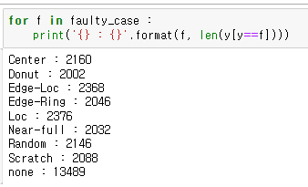
데이터셋
세부일정
데이터 구성
전체
811,457 (100%)
Without Label
638,507 (78.7%)
With Label
172,950 (21.3%)
None
147,431
(18.17%)
Center
4,294
(0.53%)
Donut
555
(0.07%)
Edge-Loc
5189
(0.64%)
Edge-Ring
9680
(1.19%)
Local
3593
(0.44%)
Random
866
(0.11%)
Scratch
1193
(0.15%)
Near-full
149
(0.02%)
None
13,406
Center
2,160
Donut
2002
Edge-Loc
2368
Edge-Ring
2,046
Local
2,376
Random
2,146
Scratch
2,088
Near-full
2,032
Train : Test = 67 : 33

Slide 7
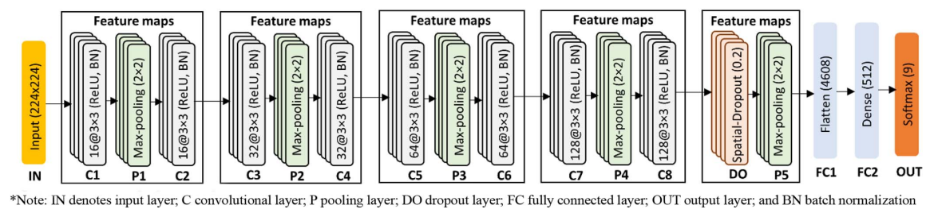
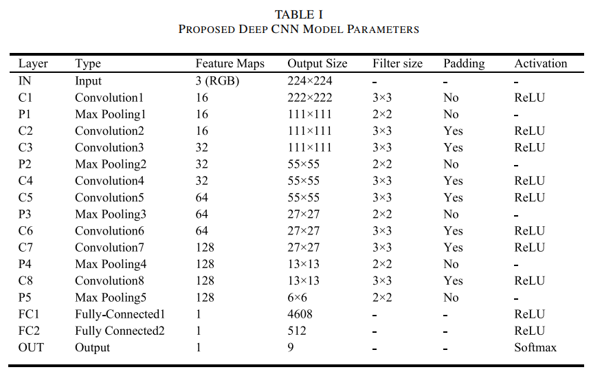
CNN 구조
세부일정
CNN 구조

Slide 8
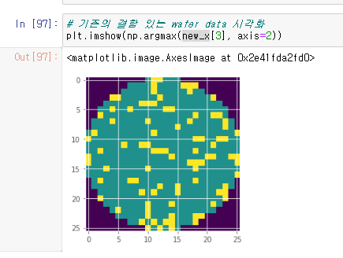
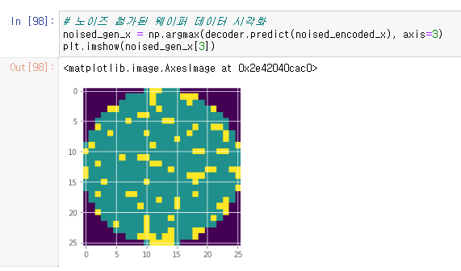
CNN 구조
세부일정
주요 코드 및 실행 결과 노이즈나 이상치(outlier) 같은 엉뚱한 데이터가 들어와도 흔들리지 않는 모델을 만들기 위한 방법으로 일부러 노이즈를 추가하여 데이터 생성.

Slide 9
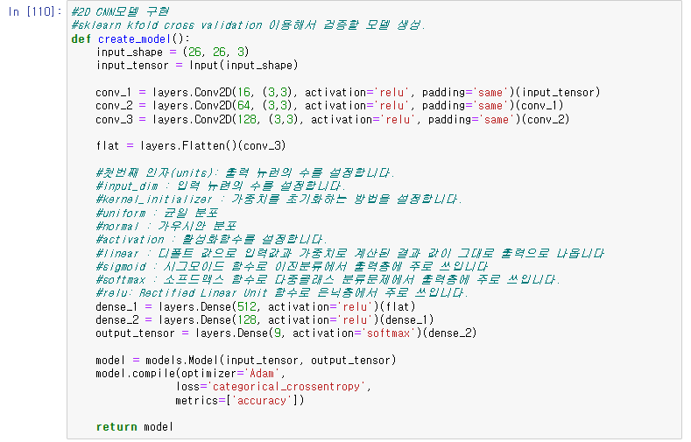
CNN 구조
세부일정
주요 코드 및 실행 결과

Slide 10
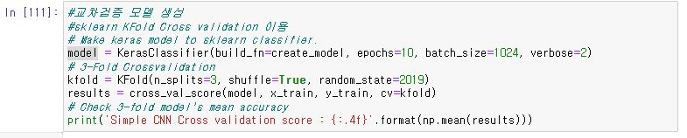
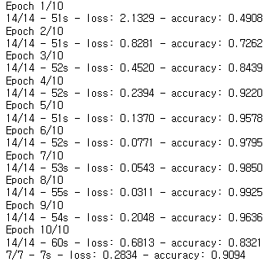
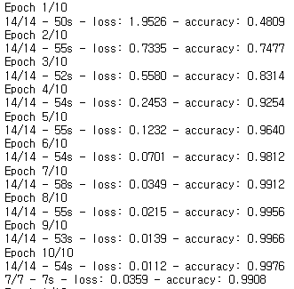
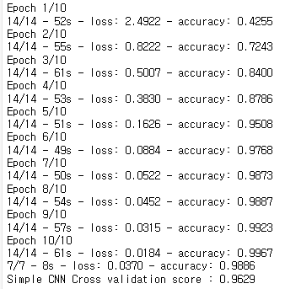
CNN 구조
세부일정
주요 코드 및 실행 결과

Slide 11
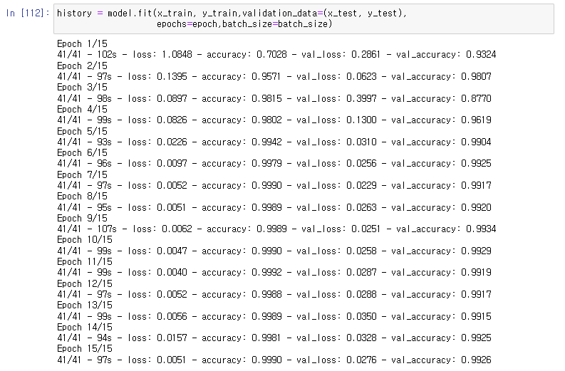
CNN 구조
세부일정
주요 코드 및 실행 결과
Total
: 24m29s

Slide 12
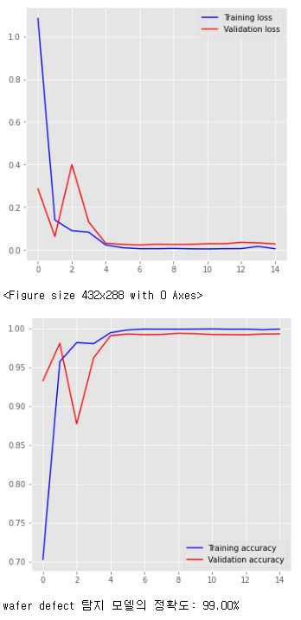
학습 방법
세부일정
딥러닝 학습 조건
- (HW) PC 사양, 학습시간 : CPU : Intel(R) Core(TM) i7-8565U CPU @ 1.80GHz 1.99 GHz : RAM : 24.0GB : GPU : NVIDIA GeForce mx150
- 학습 시간 : 24분 29초
- 하이퍼파라미터 : epoch : 15 , batch size : 512 , optimizer : Adam , loss 함수 : categorical_crossentropy - 학습추이 그래프 등
Loss
Accuracy

Slide 13
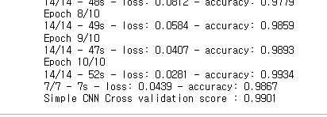
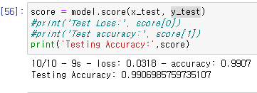
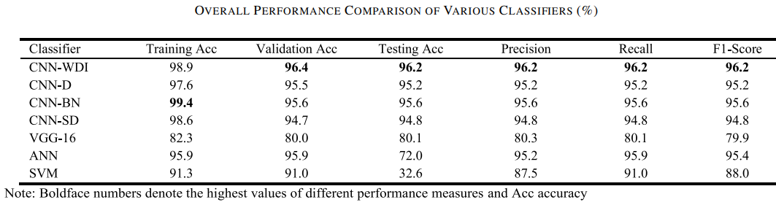
결과 및 토의
세부일정
분류 성능
정확도 99% 실제 논문의 내용보다 향상 됨.
전체 데이터에서 특정 해상도의 데이터만을 추출 하여 데이터 증가 후 진행한 부분으로 인해 더 좋은 결과가 나온 것으로 판단 됨.

Slide 14
결과 및 토의
세부일정
토의 및 개선점 - 정확한 개념에 대한 고찰 필요.
- 문제 접근 방식에 대한 새로운 관점.

Slide 15
감사합니다

